Slide 1
Levantamiento de requerimientos

Slide 2
Requerimientos
La primera etapa del ciclo de desarrollo
Establece una base para las siguientes etapas.
¿¿¿¿La etapa más importante del ciclo de desarrollo de software????
La ingeniería de requerimientos establece una base sólida para el diseño y la construcción. Sin ésta, el software resultante tiene alta probabilidad de no satisfacer las necesidades del cliente.

Slide 3
Ingeniería de Requerimientos
Espere hacer un poco de diseño al recabar los requerimientos, y un poco de requerimientos durante el trabajo de diseño.
Siete etapas
concepción,
indagación,
elaboración,
negociación,
especificación,
validación y
administración

Slide 4
Concepción
La etapa de la idea
Detectar un problema
Una necesidad del negocio
Detectar un nuevo mercado

Slide 5
Indagación
Preguntar al cliente, usuarios y todos los involucrados
Objetivos del sistema?
Qué hará?
Cómo e ajusta a las necesidades del negocio?
Cómo va a usarse?
Problemas:
De alcance
De entendimiento
De volatilidad

Slide 6
Elaboración
Se basa en la concepción e indagación
Desarrollar un modelo refinado de los requerimientos que identifique distintos aspectos de la función del software, su comportamiento e información.
Creación y mejora de escenarios de usuario que describan cómo interactuará el usuario final (y otros actores) con el sistema.
Definir clases de análisis o entidades del dominio del negocio visibles para el usuario final.
Atributos
Métodos o servicio
Relaciones

Slide 7
Negociación
Los usuarios piden más de lo que puede lograrse con el presupuesto
Requerimientos conflictivos
Se deben establecer prioridades y organizar los requerimientos (costo y riesgo)
Se resuelven los conflictos
Se eliminan algunos
Se combinan
Se modifican

Slide 8
Especificación
Documento escrito, un conjunto de modelos gráficos, un conjunto de escenarios de uso, un prototipo o cualquier combinación de éstos.
Para sistemas grandes se recomienda un documento escrito que combine lenguaje natural con gráficos. Especificación de Requerimientos de Software (ERS)
Para sistemas pequeños se recomienda al menos los casos de uso

Slide 9
Validación
Asegura calidad
Elimina ambigüedades
Verifica que no existen conflictos
Que no se han pasado por alto requerimientos
Qué se cumple con el proceso
Lo hacen técnicos, usaurios, clientes, etc.

Slide 10
Lista de verificaciÓn para validar requerimientos
¿Los requerimientos están enunciados con claridad? ¿Podrían interpretarse mal?
¿Está identificada la fuente del requerimiento (por ejemplo, una persona, reglamento o documento)?
¿Se ha estudiado el planteamiento final del requerimiento en comparación con la fuente original?
¿Qué otros requerimientos se relacionan con éste? ¿Están comparados con claridad por medio de una matriz de referencia cruzada u otro mecanismo?
¿Puede someterse a prueba el requerimiento? Si es así, ¿es posible especificar las pruebas (en ocasiones se denominan criterios de validación) para ensayar el requerimiento?
¿Puede rastrearse el requerimiento hasta cualquier modelo del sistema que se haya creado?
¿Están enunciadas con claridad las asociaciones de los requerimientos con las características de rendimiento, comportamiento y operación? ¿Cuáles requerimientos parecen ser implícitos?

Slide 11
Administración de requerimientos
Actividades que ayudan al equipo del proyecto a identificar, controlar y dar seguimiento a los requerimientos y a sus cambios en cualquier momento del desarrollo del proyecto.

Slide 12
Bases necesarias para levantar requerimientos
Identificar a los participantes
Hacer las primeras preguntas
Reconocer múltiples puntos de vista
Trabajar hacia la colaboración

Slide 13
Identificar participantes
Cualquier persona que se beneficie en forma directa o indirecta del sistema en desarrollo.
gerentes de operaciones del negocio, gerentes de producto, personal de mercadotecnia, clientes internos y externos, usuarios finales, consultores, ingenieros de producto, ingenieros de software e ingenieros de apoyo y mantenimiento, entre otros
Ejercicio
Los clientes deben contar con su documento de ”solicitud de producto” la cuál debe ser revisada por los desarrolladores antes de la reunión.
Desarrolladores y clientes (de manera individual)
Elaborar la lista de personas que harán aportes cuando se recaben los requerimientos.
Identificar objetos o entidades que sean parte del ambiente que rodeará al sistema, los objetos que producirá éste y los que usará para realizar sus funciones
Hacer otra lista de servicios (procesos o funciones) que manipulen o interactúen con los objetos.
Listas de restricciones (por ejemplo, costo, tamaño, reglas del negocio, etc.) y criterios de desempeño (como velocidad y exactitud)

Slide 14
Ejemplos de listas Sistema de seguridad de casa
Objetos:
panel de control, detectores de humo, sensores en ventanas y puertas, detectores de movimiento, alarma, un evento (activación de un sensor), una pantalla, una computadora, números telefónicos, una llamada telefónica, etc.
Servicios:
configurar el sistema, preparar la alarma, vigilar los sensores, marcar el teléfono, programar el panel de control y leer la pantalla (observe que los servicios actúan sobre los objetos)
Restricciones:
el sistema debe reconocer cuando los sensores no estén operando, debe ser amistoso con el usuario, debe tener una interfaz directa con una línea telefónica están- dar, etc.) y de criterios de desempeño (un evento en un sensor debe reconocerse antes de un segundo, debe implementarse un esquema de prioridad de eventos, etcétera).

Slide 15
Hacer las primeras preguntas Preguntas para primera reunión
Identificar a todos los participantes
¿Quién está detrás de la solicitud de este trabajo?
¿Quién usará la solución?
¿Cuál será el beneficio económico de una solución exitosa?
¿Hay otro origen para la solución que se necesita?

Slide 16
Hacer las primeras preguntas Preguntas para primera reunión
Entender mejor el problema:
¿Cuál sería una “buena” salida generada por una solución exitosa?
¿Qué problemas resolvería esta solución?
¿Qué problemas generaría esta solución?
¿Puede mostrar (o describir) el ambiente de negocios en el que se usaría la solución?
¿Hay aspectos especiales del desempeño o restricciones que afecten el modo en el que se enfoque la solución?
¿Cuánto tiempo tenemos para este proyecto?

Slide 17
Hacer las primeras preguntas Preguntas para primera reunión
Eficacia de la actividad de comunicación: (preguntas sobre las preguntas)
¿Es usted la persona indicada para responder estas preguntas? ¿Sus respuestas son “oficiales”?
¿Mis preguntas son relevantes para el problema que se tiene?
¿Estoy haciendo demasiadas preguntas?
¿Puede otra persona dar información adicional?
¿Debería yo preguntarle algo más?
¿Podría conocer el lugar donde posiblemente vaya a funcionar el sistema?

Slide 18
Reconocer múltiples puntos de vista
Mercadotecnia, financiero, usuarios finales, técnicos, mantenimiento.
Ejercicio
Preparar preguntas para una primera reunión con el cliente utilizar las de la lista y agregar las necesarias según sea el caso.
Reunirse con los clientes de manera individual (con un miembro del grupo cliente a la vez).
Realizar las preguntas a cada miembro del grupo cliente.
Tomar apuntes sobre sus respuestas (requerimientos).
Comparar la lista de requerimientos de cada uno de los miembros del equipo cliente.
Identificar requerimientos nuevos, ambigüos o en conflicto.

Slide 19
Trabajar hacia la colaboración
Clientes (y otros participantes) deben colaborar entre sí (sin pelear por insignificancias) y con los profesionales de la ingeniería de software.
Ejercicio
Identificar las áreas de interés común y las de conflicto junto con todos los miembros del equipo cliente.
Crear miniespecificaciones para cada entidad que forma parte del sistema.
Uso de ”puntos de prioridad”
A cada participante asignarle 100 puntos y establecer un sistema de votación de requerimientos.
Los participantes deben repartir los 100 puntos para los requerimientos establecidos, asignándole la mayor cantidad de puntos a los que considere más importantes.
De esta manera se podrán resolver los conflictos existentes y se podrán identificar los requerimientos principales del sistema.

Slide 20
Indagación de los requerimientos
O recabación de requerimientos
Basados en la solución de problemas, elaboración, negociación y especificación determinar un conjunto preliminar de requerimientos para la solución
Recabación de los requerimientos en forma colaborativa
Tanto ingenieros de software como otros participantes dirigen o intervienen en las reuniones.
Se establecen reglas para la preparación y participación.
Se sugiere una agenda con suficiente formalidad para cubrir todos los puntos importantes, pero con la suficiente informalidad para que estimule el libre flujo de ideas.
Un “facilitador” (cliente, desarrollador o participante externo) controla la reunión.
Se utiliza un “mecanismo de definición” (que pueden ser hojas de trabajo, tablas sueltas, etiquetas adhesivas, pizarrón electrónico, grupos de conversación o foro virtual).

Slide 21
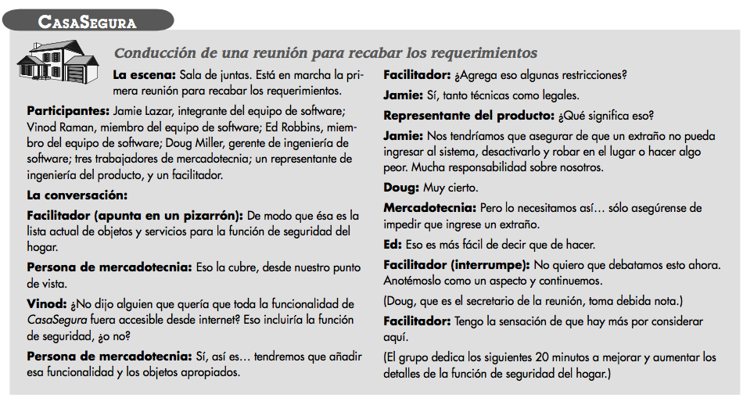
Recabación de requerimientos

Slide 22
Despliegue de la funciÓn de calidad (DFC)
Se concentra en maximizar la satisfacción del cliente a partir del proceso de ingeniería del software
Identifica tres tipos de requerimientos
Requerimientos normales. Si estos requerimientos están presentes, el cliente queda satisfecho. Ejemplos: tipos de gráficos pedidos para aparecer en la pantalla, funciones específicas del sistema y niveles de rendimiento definidos.
Requerimientos esperados. Tan importantes que el cliente no los mencione de manera explícita. Ejemplo: fácil interacción humano/máquina, operación general correcta y confiable, y facilidad para instalar el software.
Requerimientos emocionantes. Van más allá de las expectativas del cliente y son muy satisfactorias si están presentes. Diseño adaptable, responde a comandos de voz, etc.

Slide 23
Casos de uso
Entender cómo emplearán los usuarios finales dichas funciones y características.
Desarrolladores y usuarios crean un conjunto de escenarios que identifican la naturaleza de los usos para el sistema que se va a construir.

Slide 24
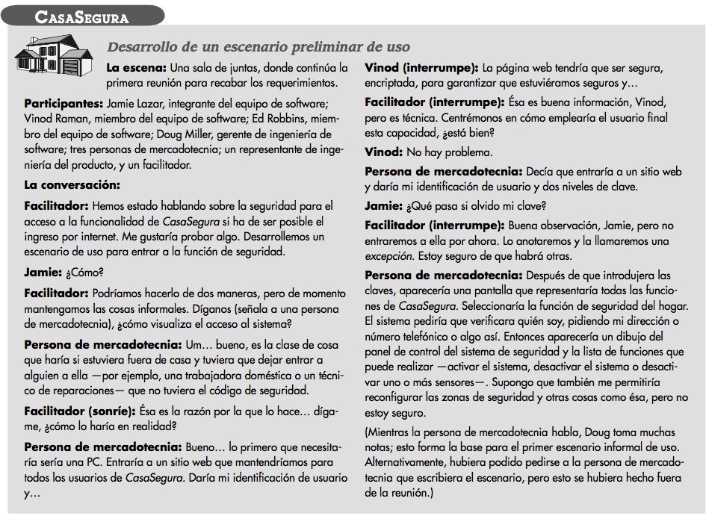
Casos de uso Desarrollo de un caso de uso

Slide 25
Producto de la indagación de requerimientos
Un documento con la siguiente información:
Un enunciado de la necesidad y su factibilidad.
Un enunciado acotado del alcance del sistema o producto.
Una lista de clientes, usuarios y otros participantes que intervienen en la indagación de los requerimientos.
Una descripción del ambiente técnico del sistema.
Una lista de requerimientos organizados por módulos (Usuarios, Canchas, Pacientes, Doctores, Profesores, etc) y las restricciones del dominio que se aplican a cada uno.
Un conjunto de escenarios de uso que dan perspectiva al uso del sistema o producto en diferentes condiciones de operación.
Cualesquiera prototipos desarrollados para definir requerimientos.
Cada uno de estos productos del trabajo es revisado por todas las personas que participan en la indagación de los requerimientos.

